Slide 1
Консультация для педагогов детского сада
«Влияние русского народного творчества
на развитие речи детей 3-4 лет»
Выполнил:
воспитатель МДОУ
детского сада «Росинка»
Лазарова Н.А.
Мышкин
Ноябрь 2017 год

Slide 2
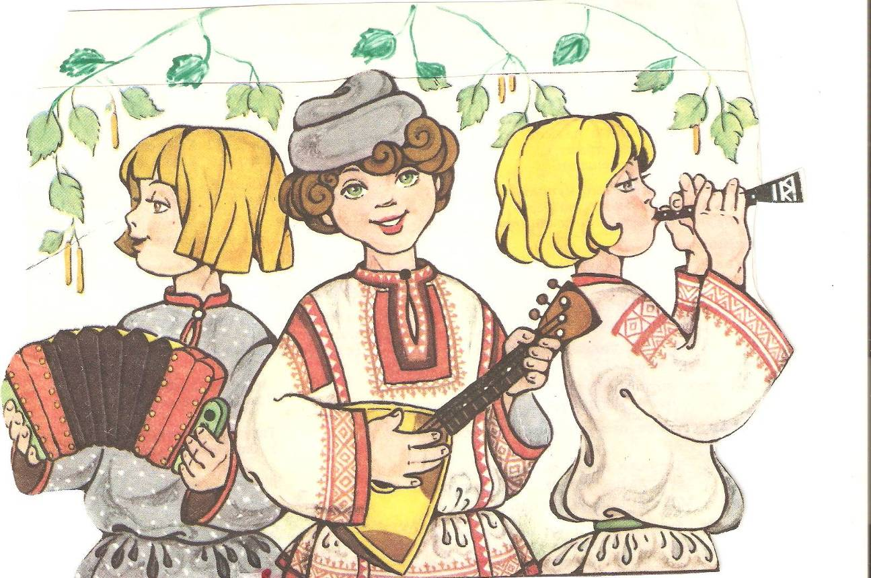
Влияние русского народного творчества на развитие речи детей 3-4 лет

Slide 3
Устное народное творчество

Slide 4
Задачи
Развивать активную речь детей;
Показать красоту русского языка через устное народное творчество, выраженное в песнях, потешках, сказках, припевках, колыбельных;
Формировать у детей интерес к устному народному творчеству;
Обогащать словарный запас детей

Slide 5
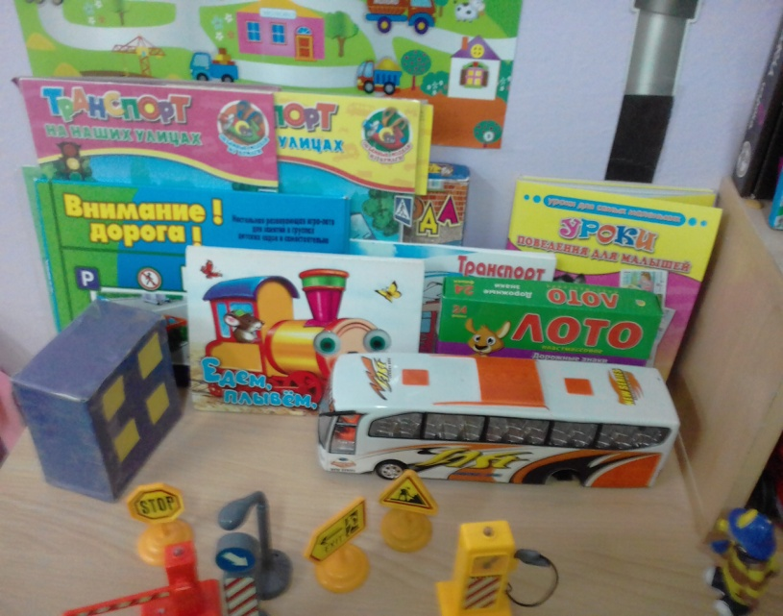
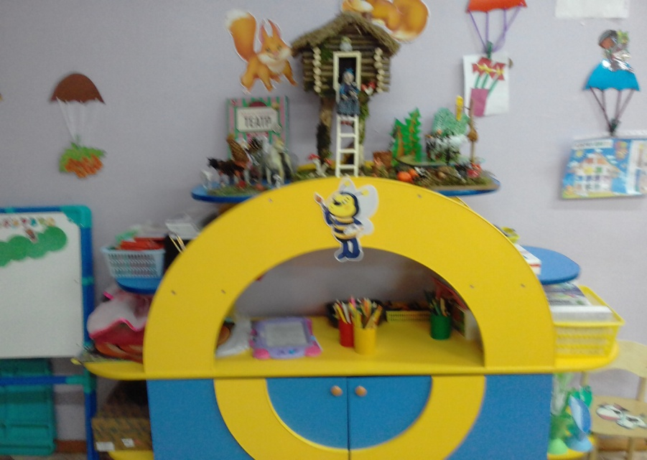
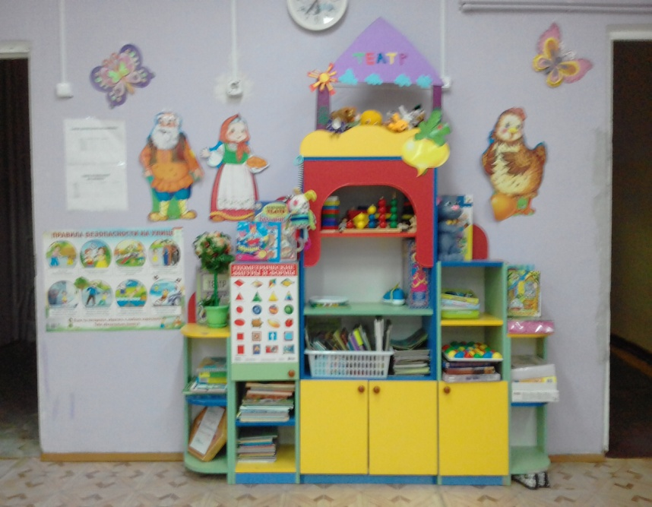
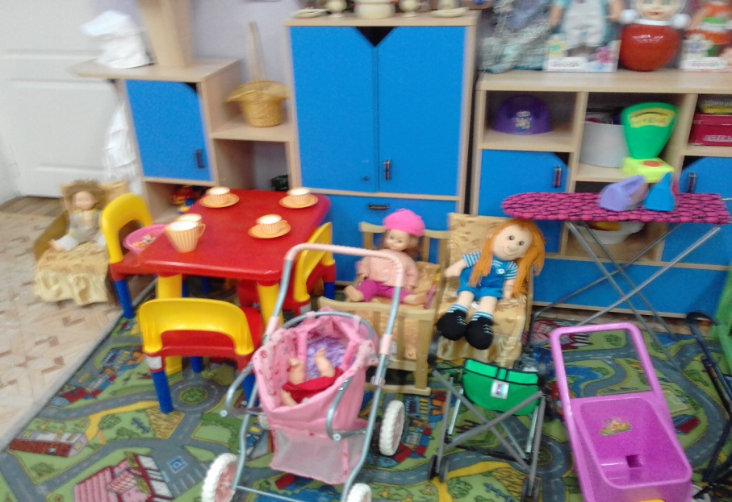
Развивающая среда

Slide 6
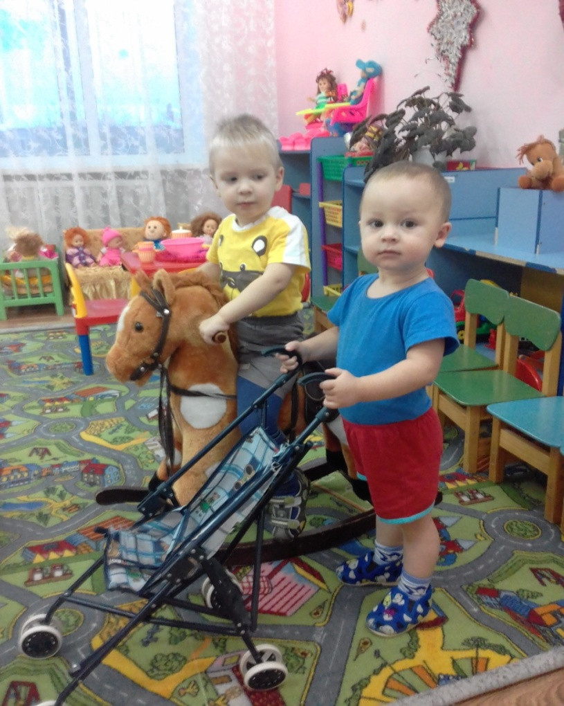
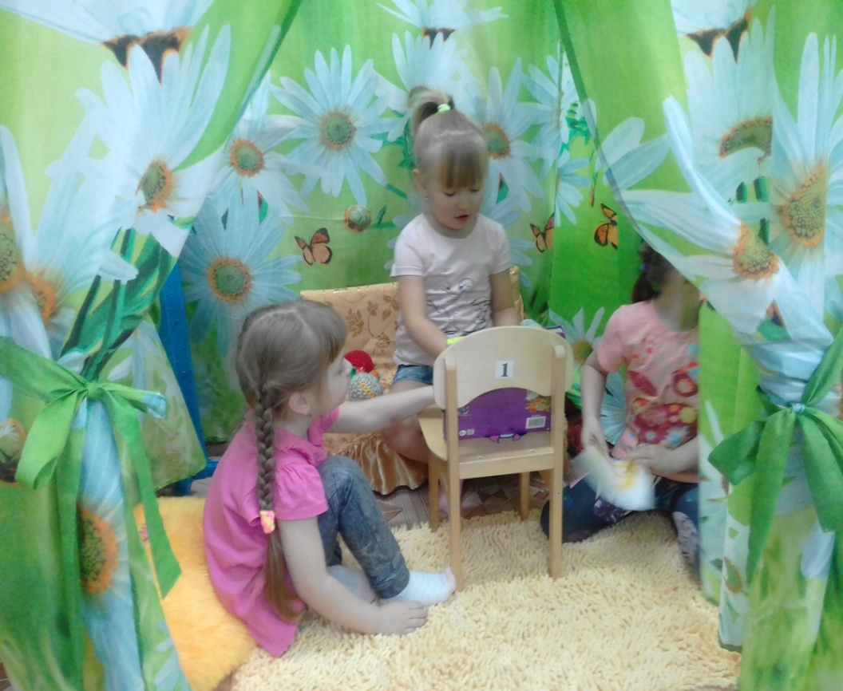
Сюжетно-ролевая игра оказывает положительное влияние на развитие речи ребенка

Slide 8
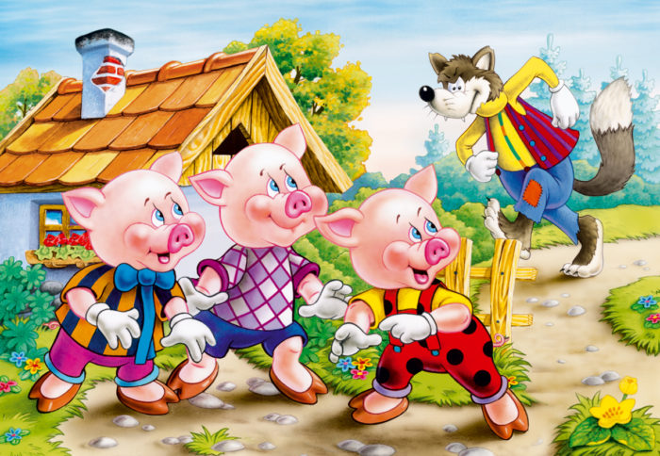
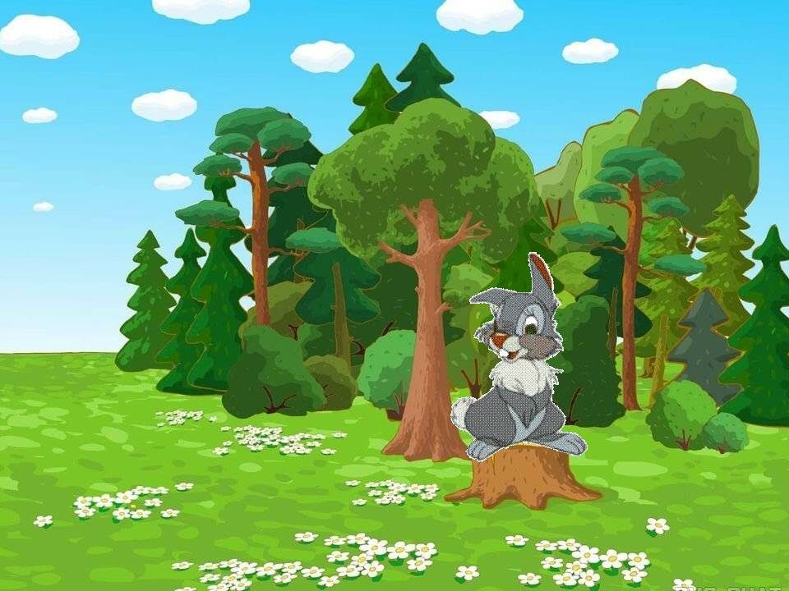
Детский фольклор
Прибаутки
Потешки
Песенки
Пестушки
Заклички
Колыбельные
Сказочки
Считалки
Хороводные игры

Slide 9
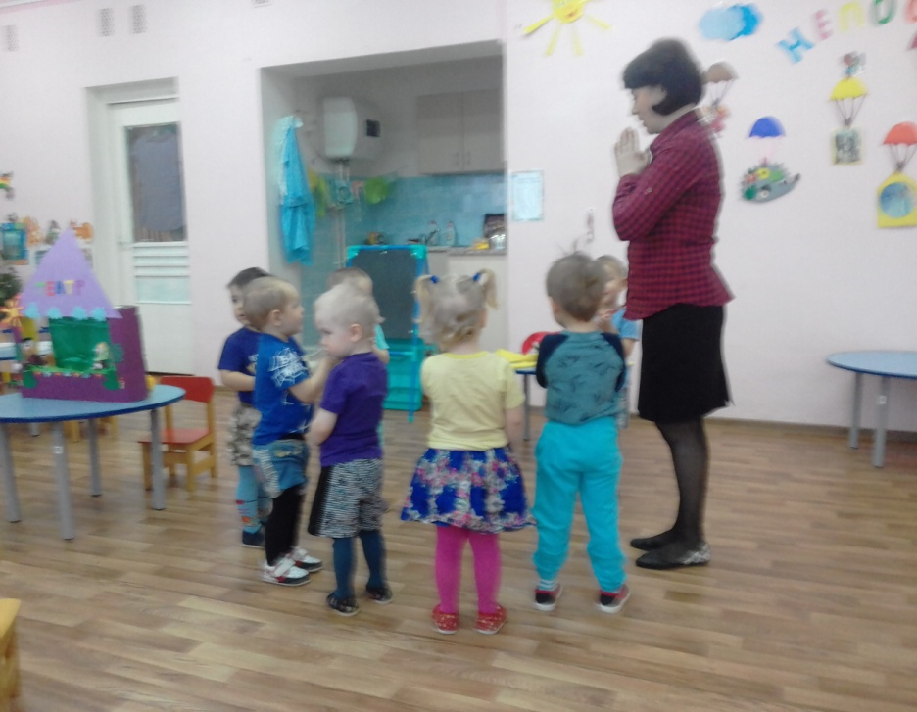
Знакомство ребенка с художественной литературой начинается с миниатюр народного творчества – потешек, песенок, хороводов.

Slide 13
Спасибо за внимание!

